Slide 1
“Излазак из Египта (Мисира)”
Понављање и утврђивање
Наставна тема бр. 3
Православна вјеронаука 7. разред

Slide 2
Наставне јединице:
Јеврејски народ у египатском ропству
Ослобођење јеврејског народа из египатског ропства
Препород јеврејског народа (Путовање кроз пустињу и Први закон Божји)
Улазак у Обећану земљу

Slide 3
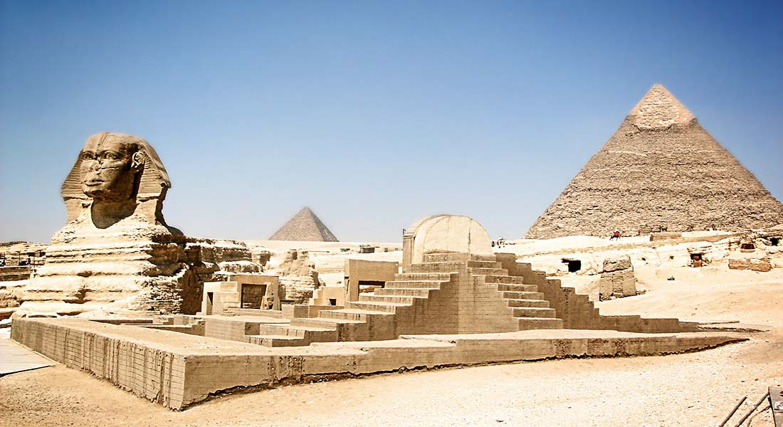
Јеврејски народ у египатском ропству
Након Јосифове смрти Јевреји су се мучили у Мисиру.
Фараон Рамзес је наредио да се јеврејска мушка дјеца бацају у ријеку Нил.
Јохаведа и Амрам су добили сина и крили га три мјесеца, па су га онда у корпи пустили низ ријеку Нил.
Нашла га је фараонова кћерка, извадила из воде, те му дала име Мојсије што значи “извађен из воде”.

Slide 4
Јеврејски народ у египатском ропству
Мојсије
Одрастао на фараоновом двору.
Због убиства једнога Мисирца побјегао у земљу Мадијамску.
Док је чувао стоку свога таста, свештеника Јотора, на брду Хорив му се јавио Бог и рекао му да је њега изабрао да изведе Јевреје из Египта.
Као помоћника, Бог му је додијелио Арона.

Slide 5
Ослобођење јеврејског народа из египатског ропства
Мојсије је од фараона затражио да пусти Јевреје, што је фараон одбио.
Мојсије је учинио 10 чуда пред фараоном.
Послије десетог чуда (помора свега прворођеног код Мисираца) фараон пушта Јевреје.
Јевреје је водио стуб од облака и показивао им пут.
Дошавши до Црвеног мора нису могли даље јер нису имали чиме пријећи море.
Мојсије уз Божју помоћ раздваја Црвено море.

Slide 6
Препород јеврејског народа (Путовање кроз пустињу и Први закон божји)
Прешавши море Јевреји су се нашли у пустињи и у пустињи су се сусретали са новим проблемима.
У пустињи Сур нису имали воде за пиће, само су нашли један извор који су назвали Мера (горчина).
У пистињи Син нису могли да нађу храну па им је Бог давао храну у виду “мане” и препелица.
У Рафидину није било воде и нападали су их Амаличани.

Slide 7
Препород јеврејског народа (Путовање кроз пустињу и Први закон божји)
Први закон божији
Три мјесеца након изласка из Мисира Јевреји долазе до горе Синај.
Мојсије по Божјој наредби одлази на гору и задржава се 40 дана.
Бог му даје Први закон Божји (10 Божјих заповијести).
Док је Мојсије боравио на гори народ је заборавио Бога и направио себи идола у виду златног телета.
Мојсије је по Божјем упутству направио Скинију (преносиви храм).

Slide 8
Улазак у обећану земљу
Јевреји су од Синаја кренули ка Обећаној земљи – Ханан.
Када су дошли до Обећане земље Мојсије је по Божјој наредби послао 12 ухода у Ханан.
Бог кажњава Јевреје четрдесетогодишњим лутањем по пустињи.
Последње године лутања умро је Мојсије, а народ је у Обећану земљу увео Исус Навин.

Slide 9
Улазак у обећану земљу
У борбама за Ханан је погинуо 31 ханански цар.
Исус Навин је дуго био вођа Јевреја у Ханану.
За разлику од Мојсија он се плашио да његов наследник неће моћи одржати слогу и јединство у народу.

Slide 10
Хвала на пажњи!

